Slide 1
減肥吧！臭魯蛇
00657125林怡萱 & 00657129傅育萱

Slide 2
網站主題：紀錄每日的飲食與運動
目前設計：10頁Web Page
特色：
精美的背景、插圖
有外嵌youtube影片
人物體型會隨每日的飲食與運動而變化
設置貼心的小精靈，讓使用者能在網頁上有些小互動，多增加點趣味性
運用到的技術：
HTML、CSS、Javascript、JQuery

Slide 3
專案架構
食物
登入
水
運動
主畫面
YouTube
目標
報告

Slide 4

精美動態背景

Slide 5
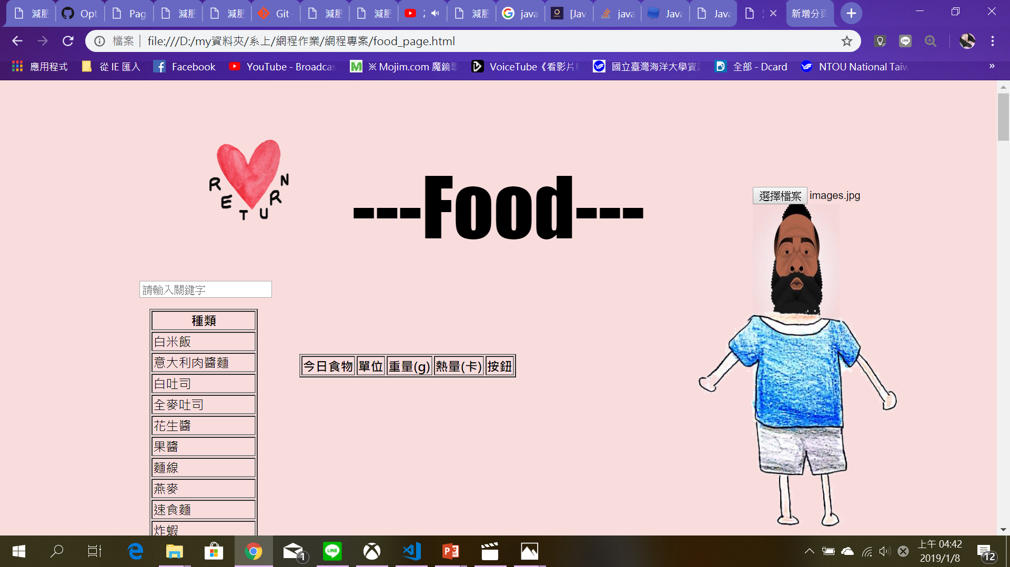
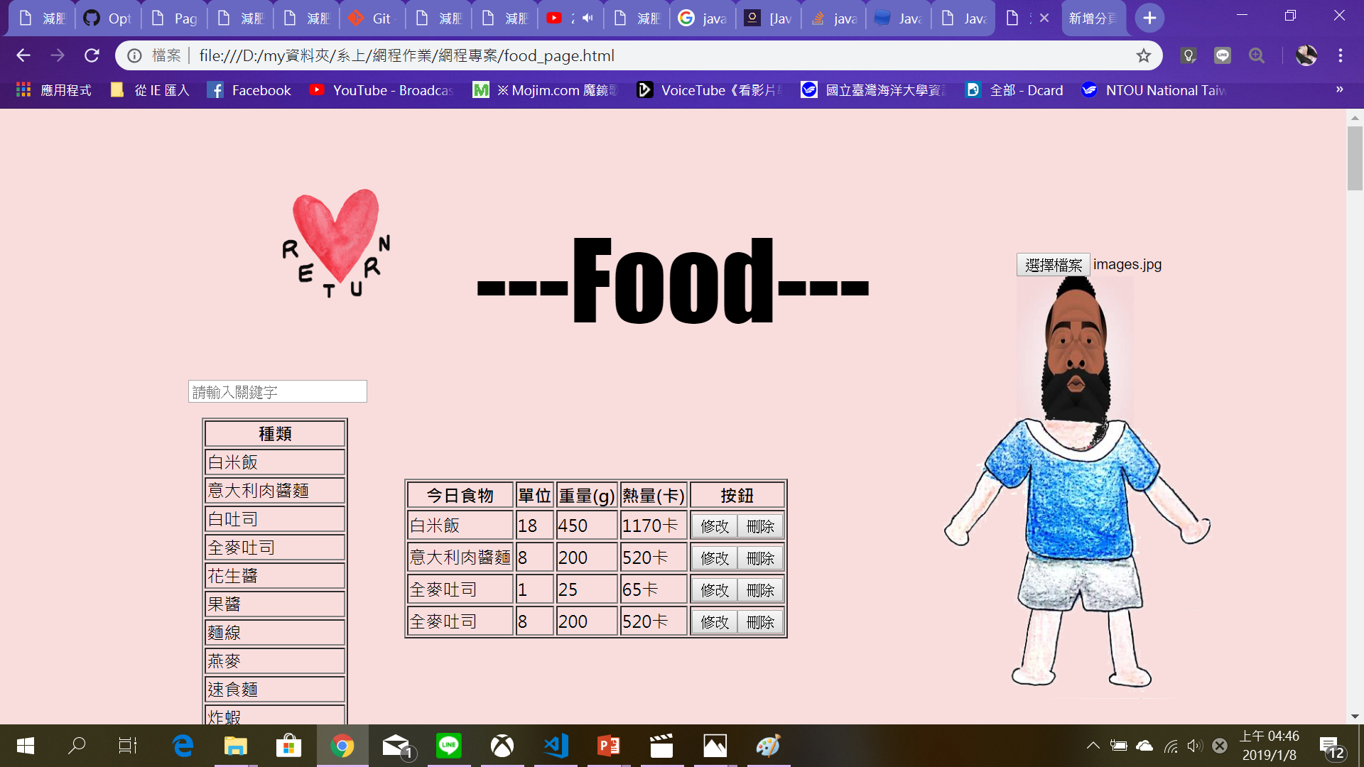
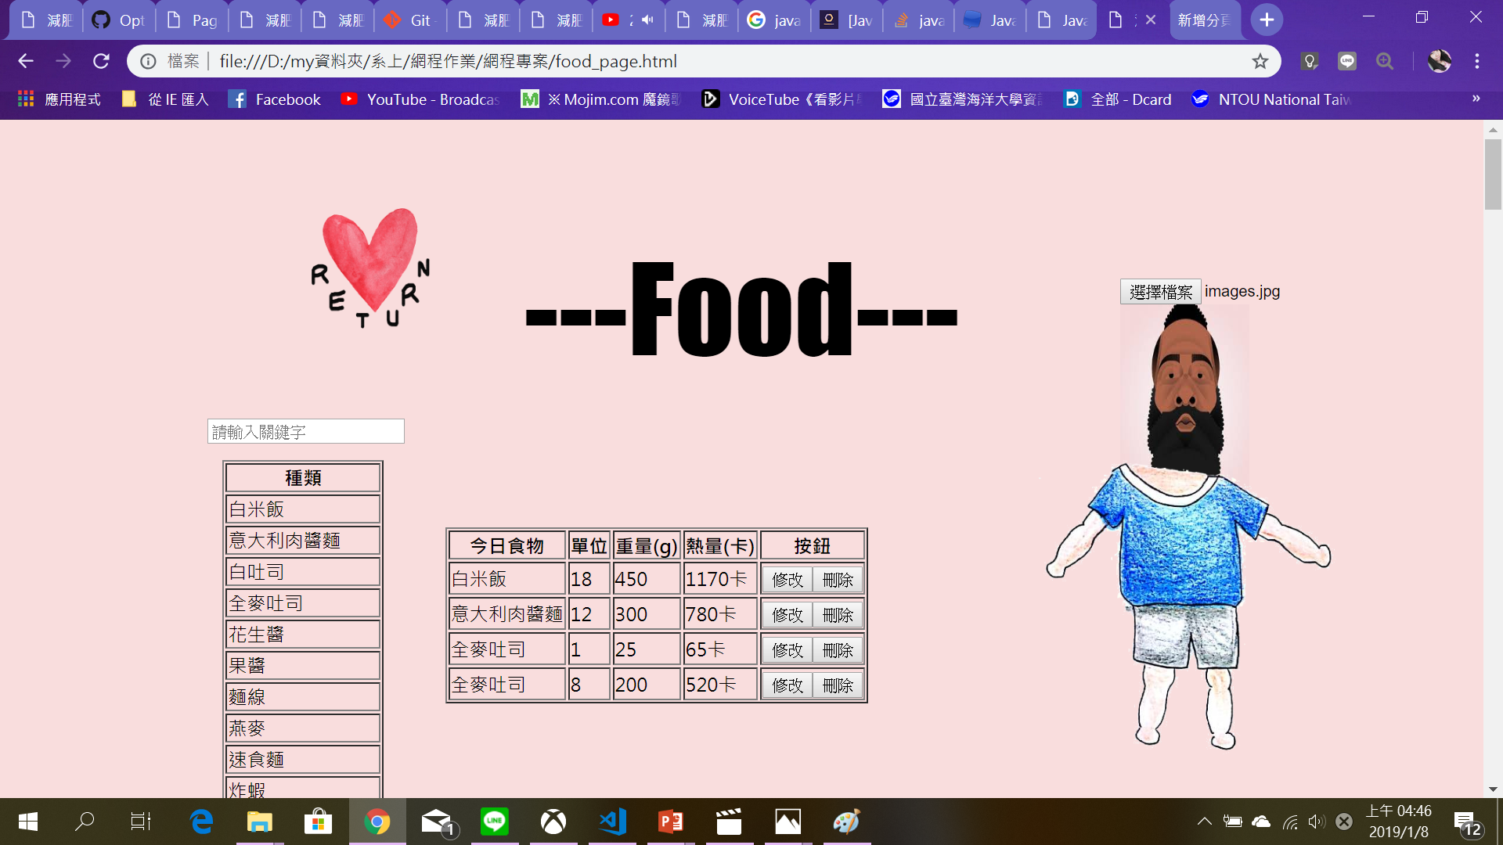
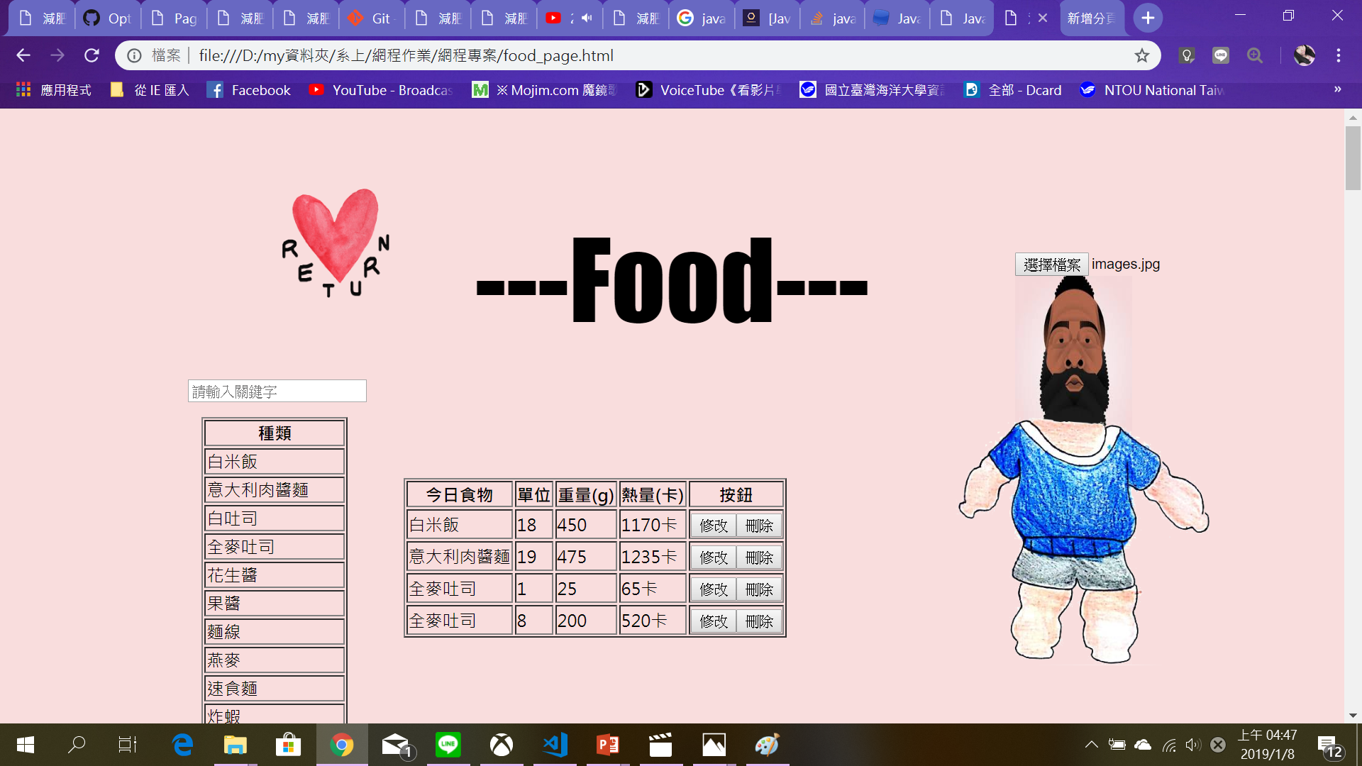
人物體型變化
與插入照片技巧

Slide 6
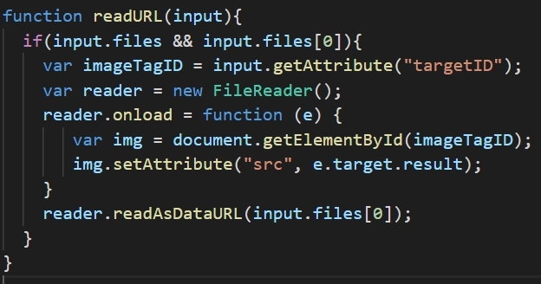
HTML：
插入照片技巧code
Javascript：

Slide 7
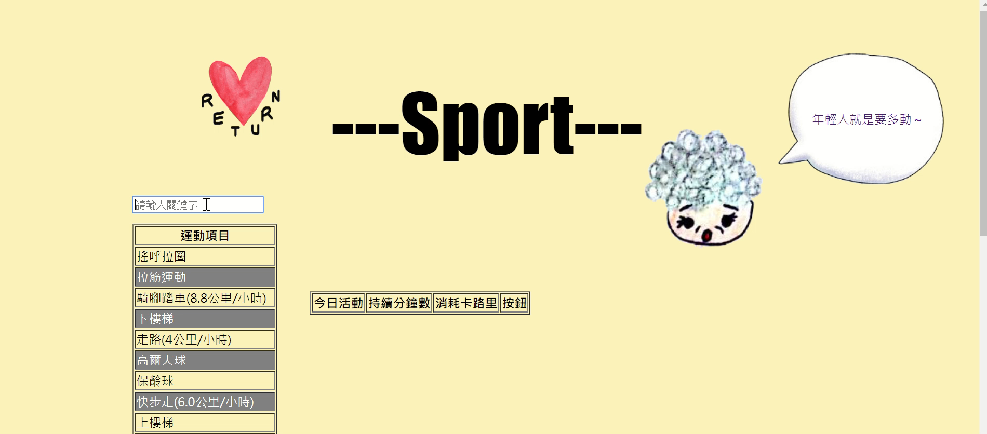
表格搜尋技巧

Slide 8
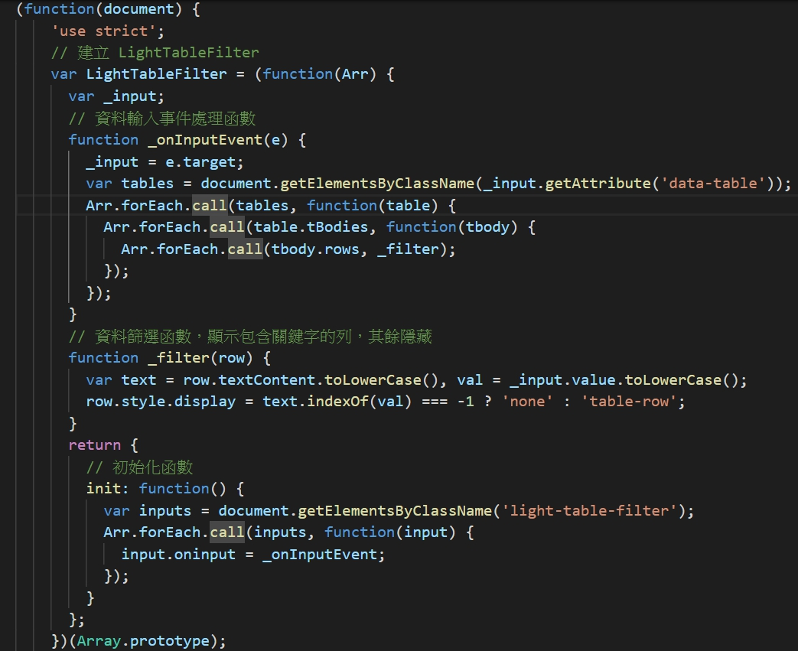
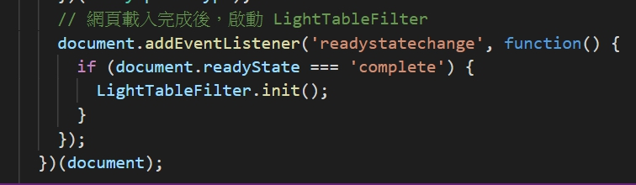
表格搜尋技巧

Slide 9
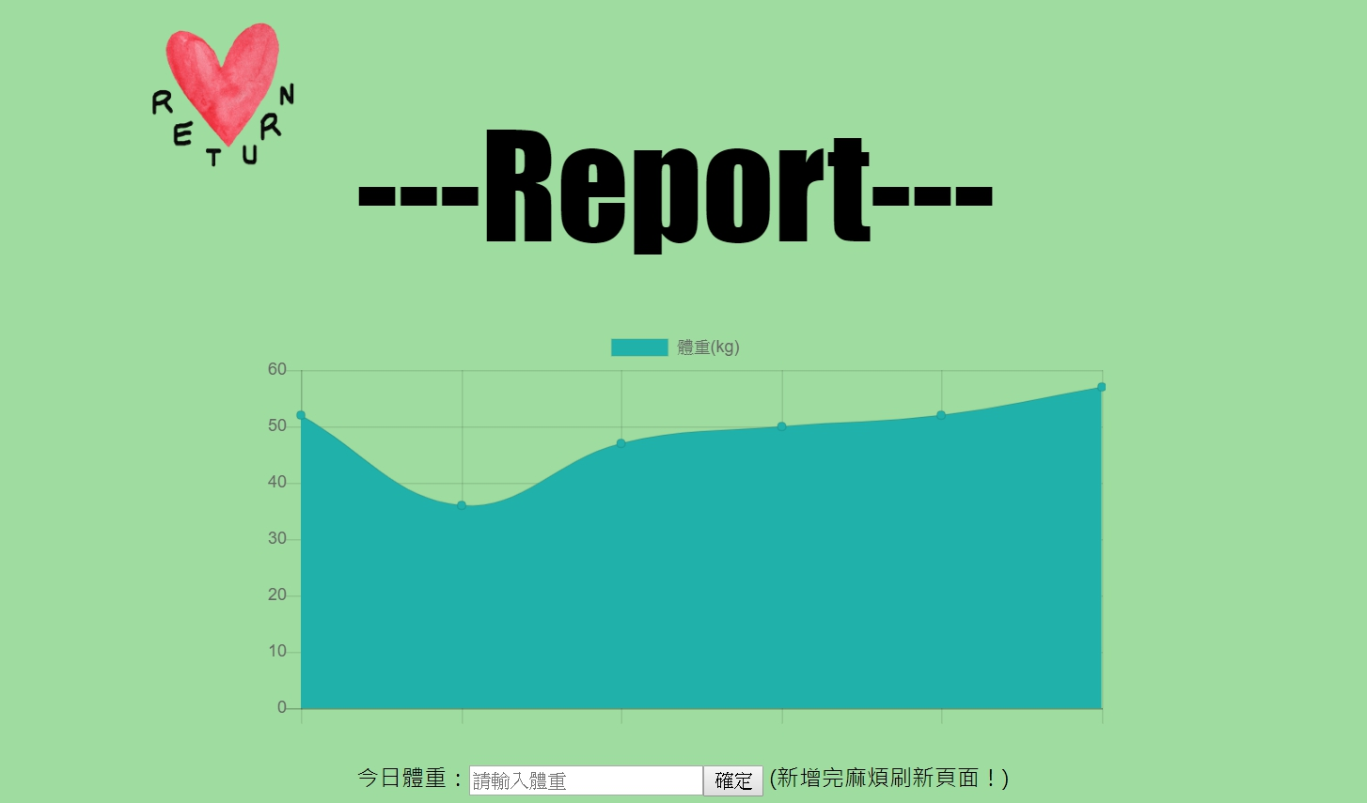
每日體重記錄 折線圖 (運用Chart.js)

Slide 10
分工
林怡萱
網站的表格、功能、資料架設、版面配置、PPT
傅育萱
網站插圖繪畫，版面配置、PPT

Slide 11

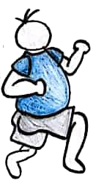
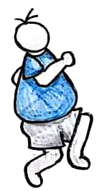
謝謝您的聆聽~

